Slide 1
G3061: Historická a stratigrafická geologie – 4. cvičení
Prekambrium

Slide 2
Chyby v minulém testu

Slide 3
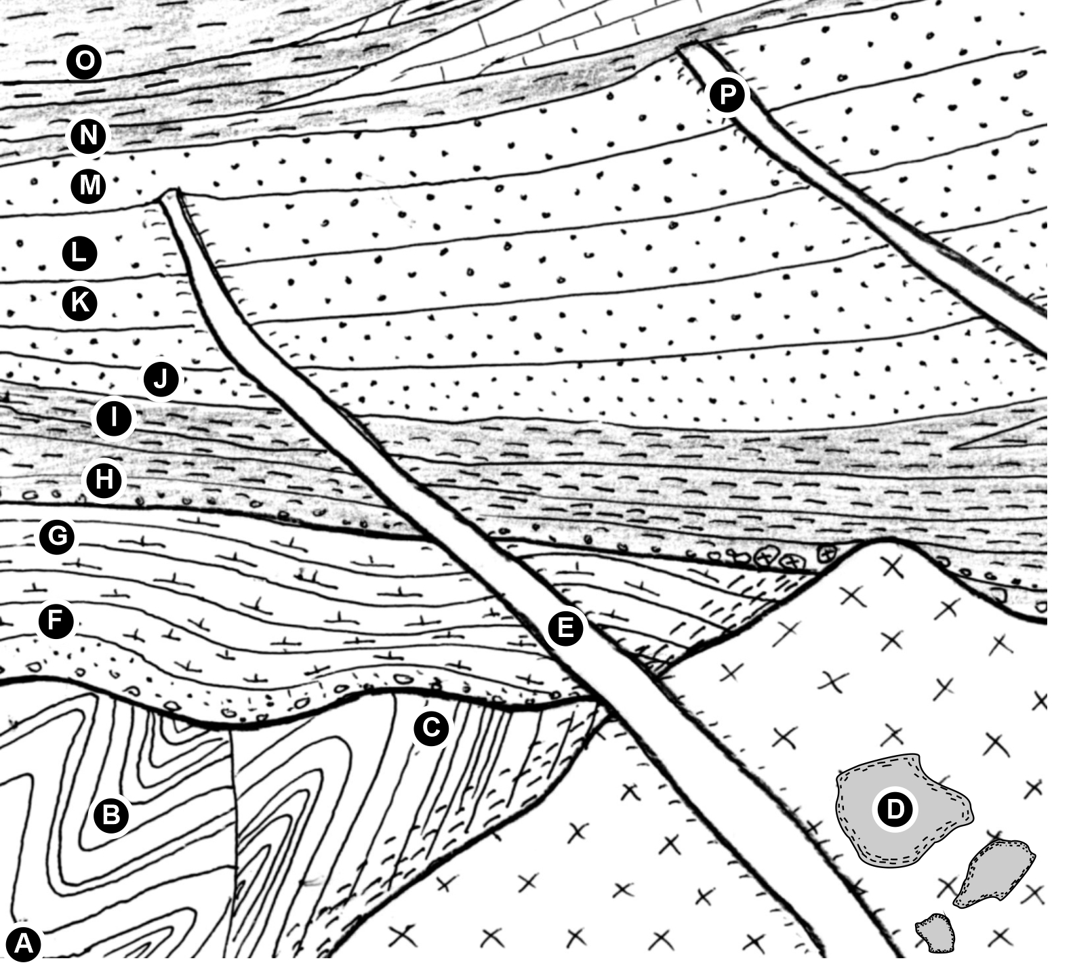
Chyby v minulém testu
Princip stratigrafické inkluze
a
Žíly magmatických hornin

Slide 4
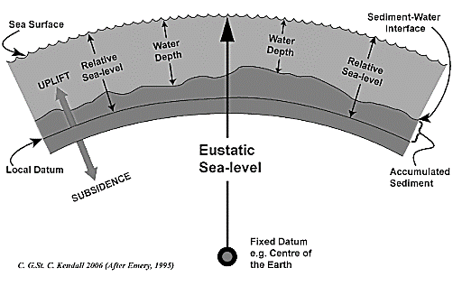
Chyby v minulém testu
Glacioeustáze
a
Tektonoeustáze

Slide 5
Cvičení 03
Biostratigrafie – zpětná vazba

Slide 6
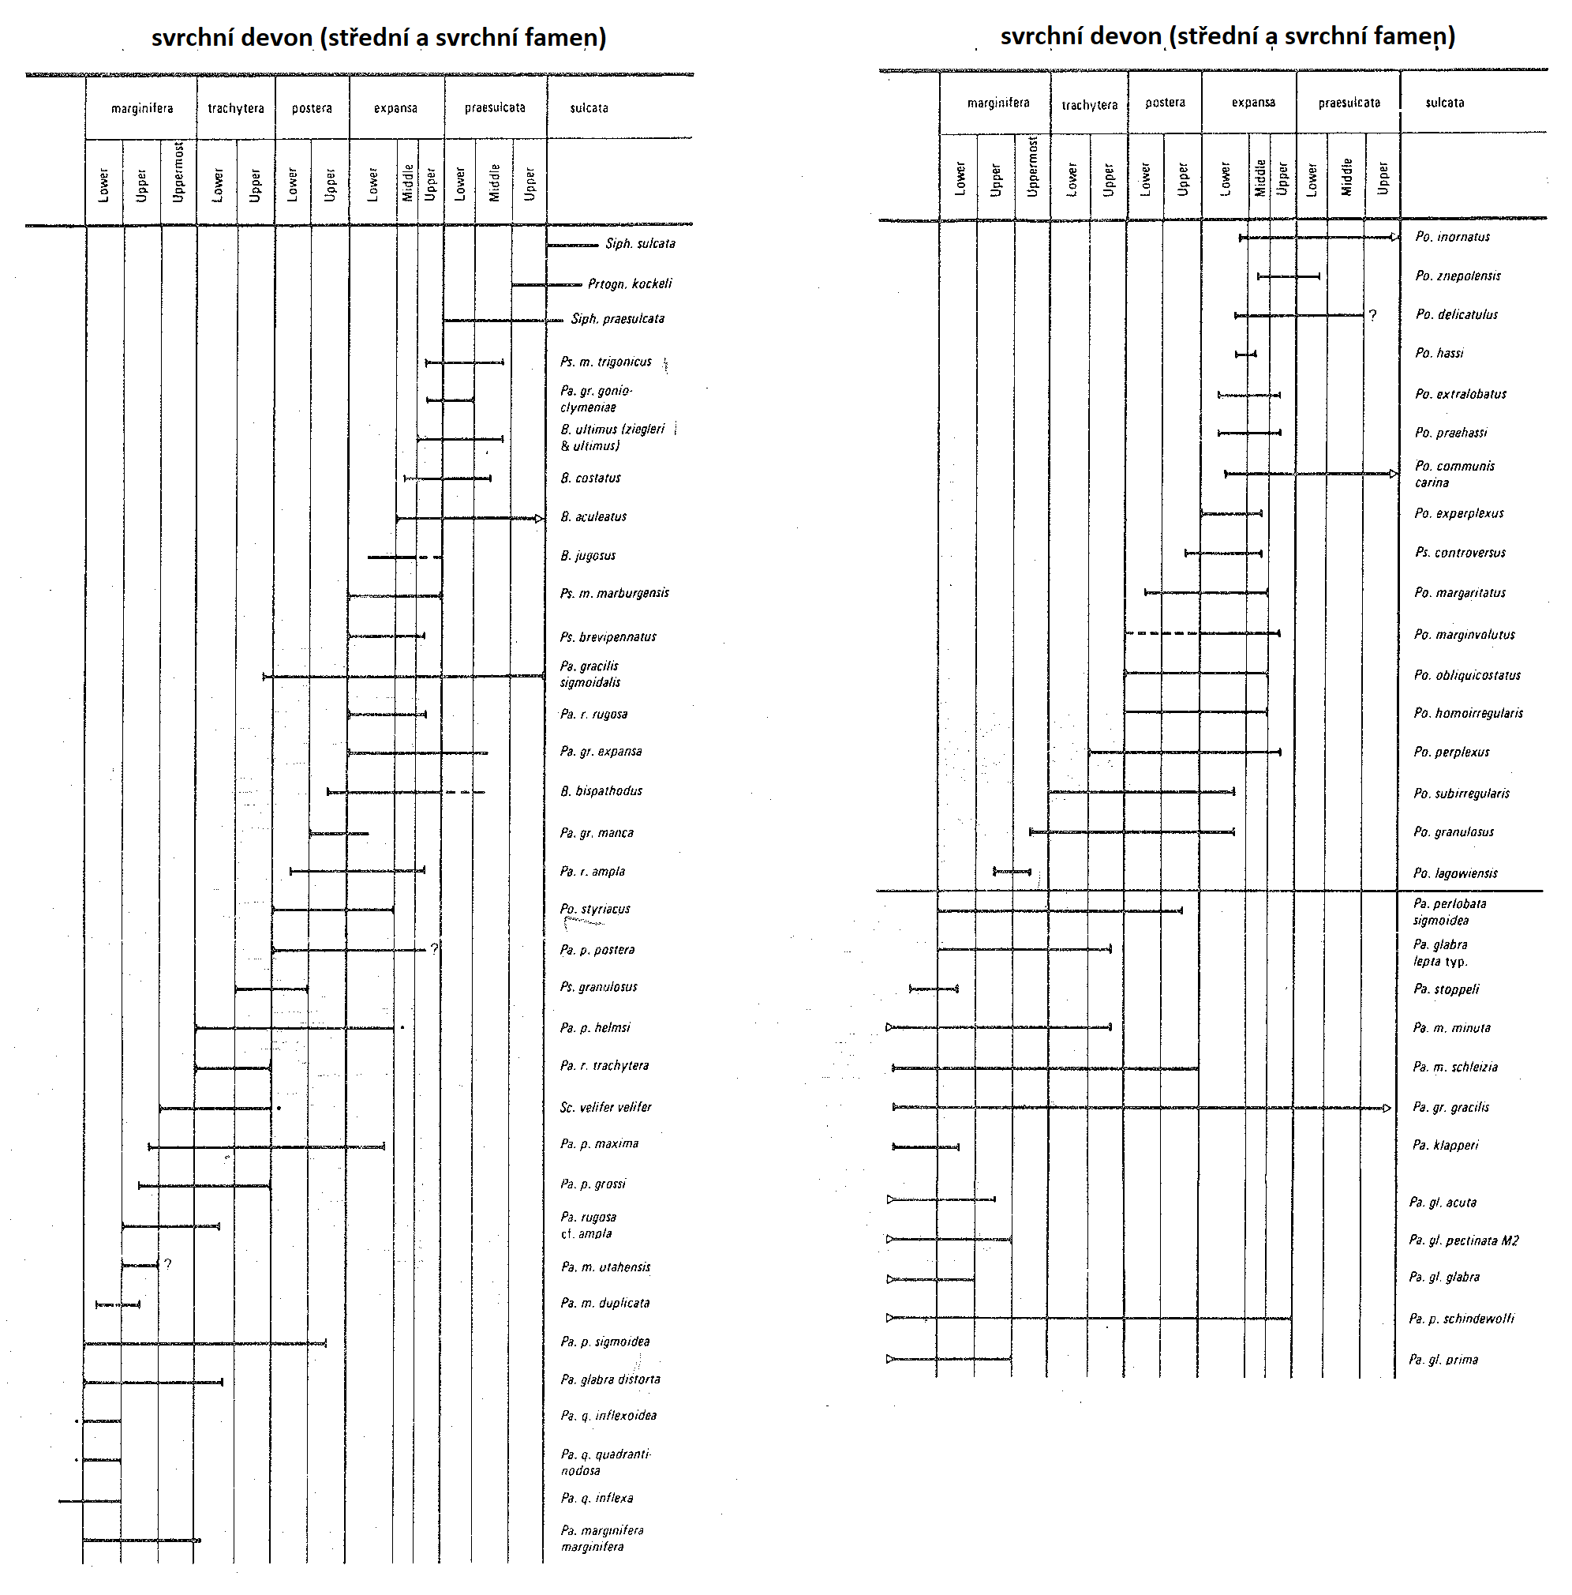
Úkol 1.
Sv-1
  Palmatolepis gr. gracilis
  Palmatolepis stopelli
  Palmatolepis glabra distorta
Zóna – spodní marginifera
Sv-4:
  Palmatolepis r. trachytera
  Pa. p. maxima
  Pa. glabra lepta
  Pa. rugosa cf. ampla
Zóna – spodní trachytera

Slide 7
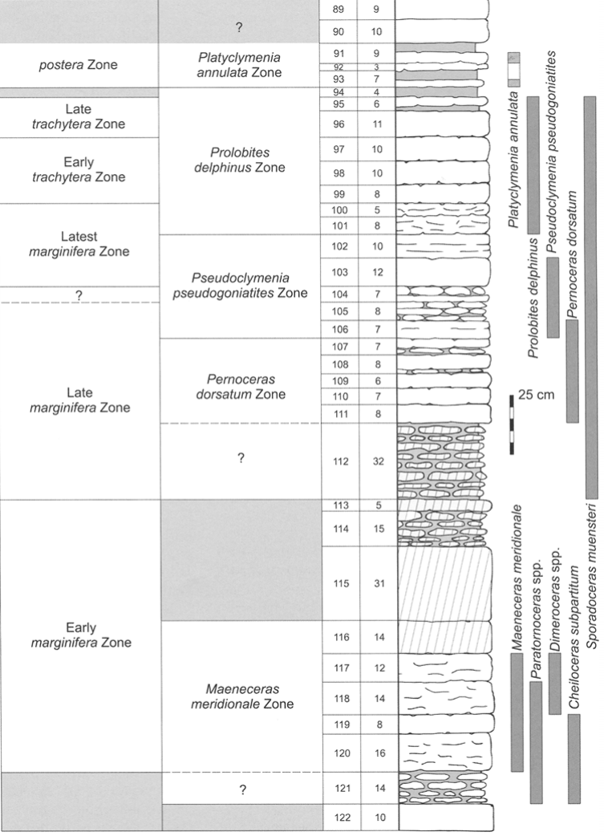
Úkol 2.
Sv-1
  Pseudoclymenia pseudogoniatites
  Pemoceras dorsatum
  Sporadoceras muensteri
Zóna – Pseudoclymenia pseudogoniatites
Sv-4:
  Prolobites delphinus
  Sporadoceras muensteri
Zóna – Prolobites delphinus

Slide 8
Úkol 3.
Sv-4
Proč nám zjištěné stáří sedí/nesedí mezi konodonty a ammonoidy? Která zonace dává přesnější výsledek?
  Eroze a redepozice, chyba ve vzorkování
Sv-1
Sv-1

Slide 9
Cvičení 04
Prekambrium

Slide 10
Úkol 1.
Zakreslete:
doby existence superkontinentů
  Columbie/Nuna, Rodinie/Protopangea, Pannotie
doby významných orogenezí
  svekofenská, greenvilská, kadomská
hlavní doby ledové
  hurónská, sturtská, marinoanská
zásadní události ve vývoji života
  nástup bezjaderných (Prokaryota), jaderných (Eukaryota) a mnohobuněčných organismů
  tvorba ozonové vrstvy, velká oxidační událost (=Great Oxidation Event), nejstarší doklady sexuální reprodukce

Slide 11
Úkol 2.
Otázky:
Vysvětlete kdy, srážkou kterých kontinentů a teránů a za vzniku kterého superkontinentu došlo ke kadomské (=panafrické) orogenezi.
V Brně a okolí vystupují na povrch možná nejlépe zachované pozůstatky kadomského pohoří na světě. O jaké horniny se jedná a jakým regionálně geologickým názvem se souhrnně označují?
Uveďte místa nálezů ediakarské bioty a představte několik typických zástupců. Doplňte obrázkem rekonstrukce života v ediakarských mořích (použijte internet, uveďte zdroj).
Významnými indexovými fosiliemi proterozoika jsou Acritarcha. K tabulce zakreslete jejich stratigrafický rozsah. K jaké vyšší taxonomické kategorii jsou akritarchy řazeny?
Vlastními slovy popište, jak si vysvětlujete vznik páskovaných železných rud (BIF, Banded Iron Formation). K tabulce zakreslete hlavní období vzniku těchto vrstev.

Slide 12

Bonus
4.5 Billion Years in 1 Hour
Podívejte se na následující video ->
Jaké hlavní poznatky a pocity je možno si z videa odnést? Jak se video váže k probíranému tématu?

